Slide 1
Поиск в электронном каталоге: памятка пользователю
МБУК ЦБС
Центральная районная библиотека
Отдел комплектования и обработки

Slide 2
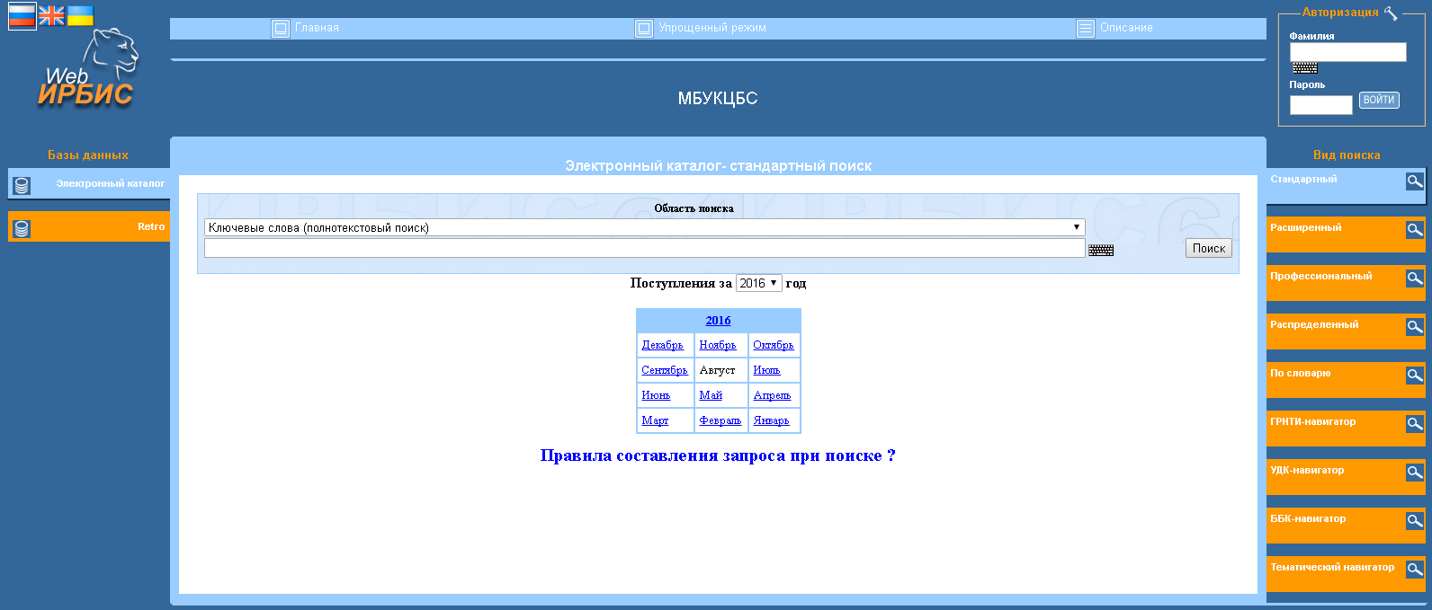
Вы находитесь в электронном каталоге (ЭК) МБУК ЦБС, который включает библиографические записи на издания, имеющиеся в библиотеках Ковдорского района.

Slide 3
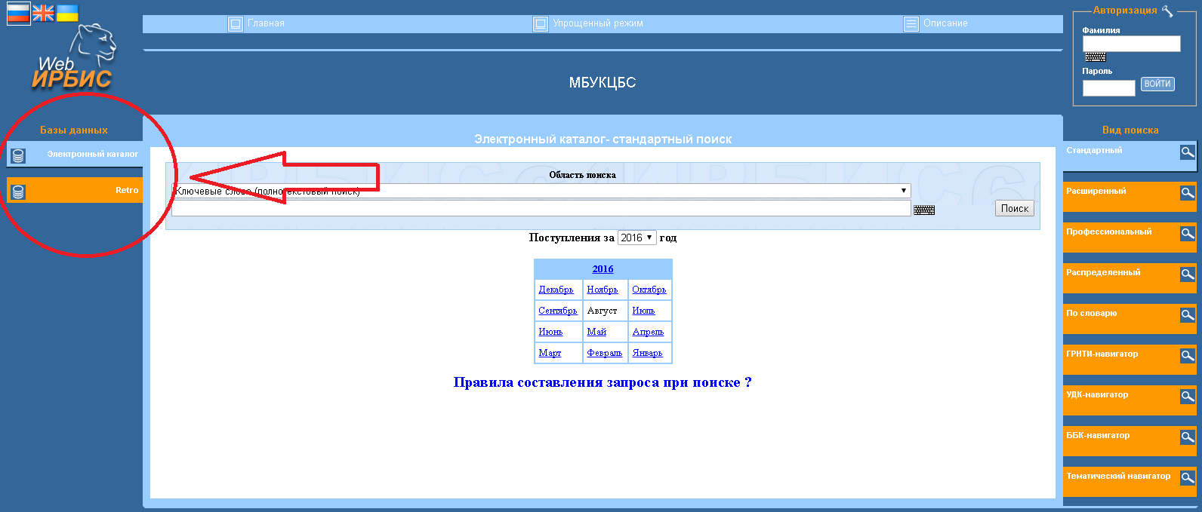
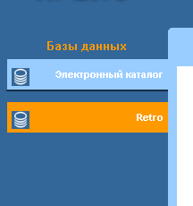
Для поиска документа выберите базу данных «Электронный каталог»

Slide 4
- БД «Электронный каталог» состоит из библиографических записей на издания, поступившие с 2008 года по настоящее время (БД пополняется за счет новых поступлений) и частично из записей на издания, поступившие до 2008 года (БД пополняется за счет перевода карточных каталогов в электронную форму)

Slide 5
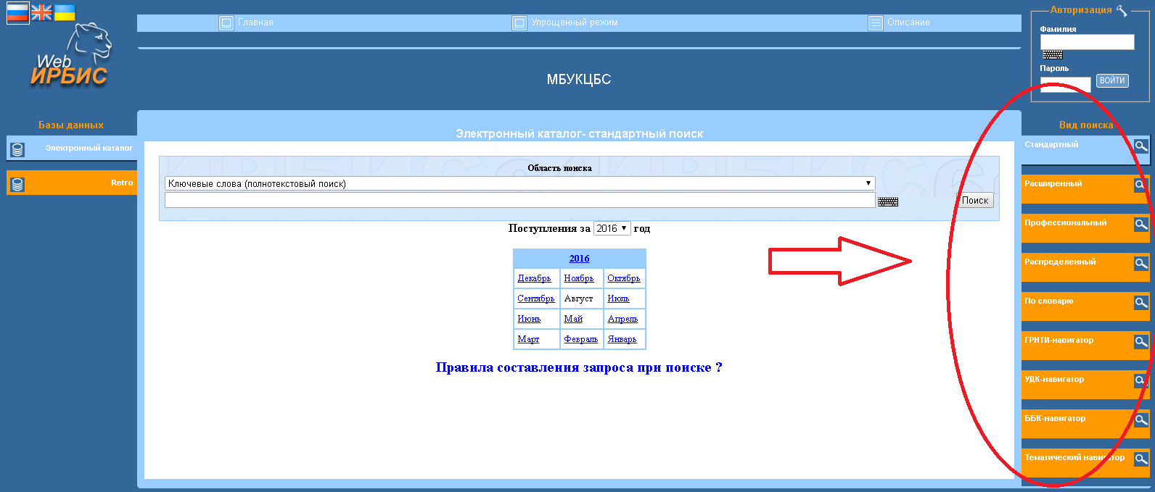
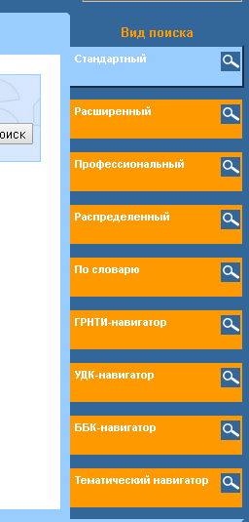
В правой части интерфейса выбрать вид поиска (кроме «ГРНТИ-навигатор», «УДК-навигатор», «ББК-навигатор», «Тематический навигатор») . По умолчанию установлен вид поиска "Стандартный".

Slide 6
- В "Области поиска" из меню выбрать поле. - В строку "Поиск" ввести необходимый термин. - Нажать кнопку "Поиск".
Поиск «Стандартный» :

Slide 7
Примеры составления запросов: - При поиске по ключевым словам вводится слово или фраза на естественном языке. При этом окончания слов и цифры системой не учитываются. Например: История русской философии. - При поисках по автору и персоналии вводятся фамилия и инициалы только одного автора / персоналии (в виде: Фамилия запятая пробел Первый инициал точка пробел Второй инициал точка, например: Иванов, Б. С.). - При поиске по заглавию вводится точное полное название издания. - При поиске по году вводится год издания (одно число).

Slide 8
- В "Расширенном" поиске может быть заполнено как одно, так и несколько поисковых полей.
Поиск «Расширенный» :

Slide 9
Примеры составления запросов: - При поиске по ключевым словам возможно дополнительное уточнение области поиска. - Поиск по автору см. Поиск «Стандарный» - При поисках по "Тематике...", "Виду издания" выбрать поисковый элемент из меню. - При поиске по "Характеру документа" поисковый элемент выбрать из всплывающего словаря. - При поиске по ISSN/ISBN ввести полный точный идентификатор издания. - При поиске по году издания можно указывать как две, так и одну временную границу. Примечание: чем больше заполнено поисковых полей, тем больше сужается область поиска.

Slide 10
- Из меню "Область поиска" выбрать поле. - Установить / убрать знак ✓ оператора правого "Усечения". При включенном операторе в области "Комплексный поисковый запрос" к поисковому термину присоединяется знак $. - В строку "Поисковый запрос" *ввести один термин (одно ключевое слово без окончания или фамилия и инициалы одного автора и т.п.). *Нажать кнопку одного из "Операторов присоединения" ("И", "ИЛИ", "НЕТ"). После чего поисковый термин с необходимыми программными элементами автоматически переходит в область "Комплексный поисковый запрос".
Поиск «Профессиональный» :

Slide 11
- В строку «Поисковый запрос» *ввести следующий поисковый термин (каждый последующий термин вводится индивидуально), *нажать кнопку нужного "Оператора присоединения". Поисковый термин переходит в область "Комплексный поисковый запрос" с символами операторов присоединения ("И" – *, "НЕТ" – ^, "ИЛИ" – %2B). - При необходимости вручную отредактировать "Комплексный поисковый запрос", расставив нужные скобки, и, таким образом, задать логику поиска. Используемые скобки обязательно должны быть парными.

Slide 12
- Выбрать «Вид словаря». По умолчанию установлен словарь "Ключевые слова". - В строку "Ключ" ввести необходимый термин. - Нажать кнопку "Далее", которая позволяет листать словарь, начиная с введенного термина. - Так как термины словаря сформированы в виде поисковых гиперссылок, нажать на ссылку, соответствующую запросу. Примечание: слева от термина указано число поисковых ссылок (может отличается от числа документов, содержащих данный термин!).
Поиск «По словарю»:

Slide 13
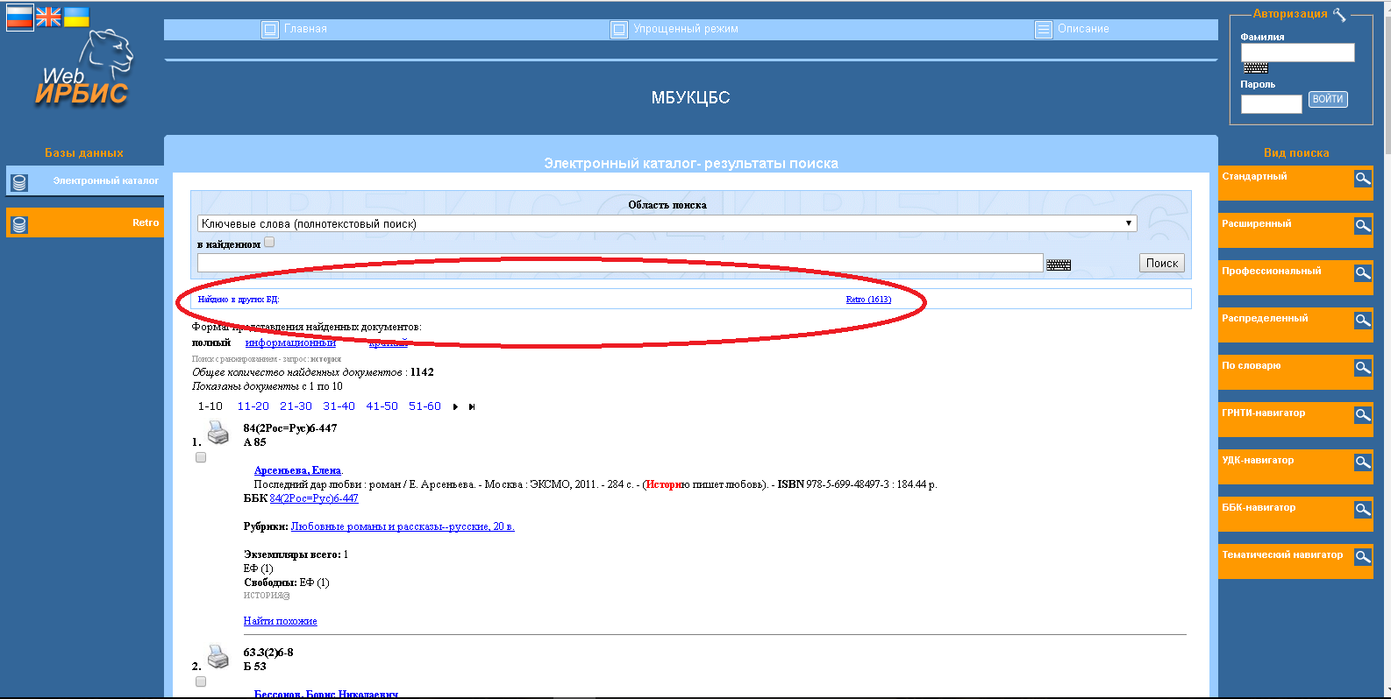
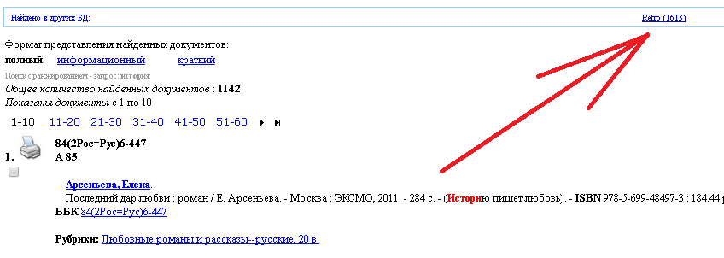
По умолчанию одновременный поиск осуществляется во всех базах данных, представленных в ЭК. В результате чего, после осуществления поиска, под "Областью поиска" появляется меню "Найдено в других БД". Нажав на каждую из ссылок, можно просмотреть документы из других баз данных, соответствующие выполненному ранее поиску.

Slide 14
*На экран Выводятся результаты последнего из проведенных поисков порциями по 20 записей на текущей странице. Для просмотра следующих порций нужно нажимать на гиперссылки вверху или внизу страницы. *Если число найденных документов не превышает 1000 (см. пометку Общее количество найденных документов:......), то результаты поиска можно сортировать по автору, заглавию, году издания, типу документа. *При необходимости изменить "Формат представления найденных документов", нажмите на одну из гиперссылок: библиографическое описание, полный, краткий. По умолчанию установлен формат "Библиографическое описание". Примечание: предусмотрены Запись документов в файл или их распечатка на принтере .
Просмотр результатов поиска

Slide 15
Успешного поиска!
Памятку подготовила: Курнакова А. В., зав. отделом ОКиО

